Slide 1
Использование приложения
Web 2.0 (сайт LearningApps.org) на уроках русского языка.
Углова Наталия Сергеевна
ГБОУ СОШ №490 Красногвардейского района Санкт-Петербурга

Slide 2
Как привлечь ребенка к работе на уроке?

Slide 3
LearningApps.org.
приложение Web 2.0 для поддержки обучения и процесса преподавания с помощью интерактивных модулей.

Slide 5
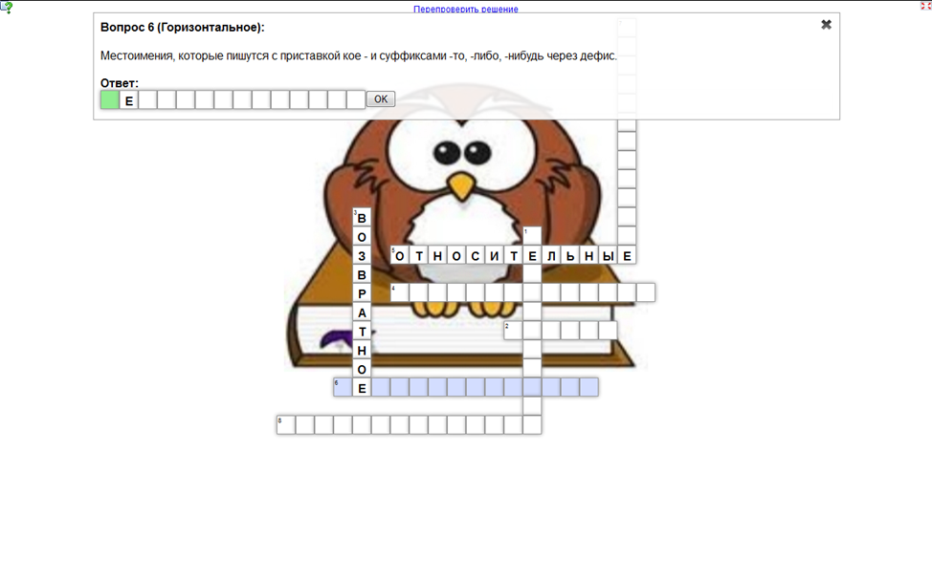
Кроссворд на тему «Местоимения»

Slide 6
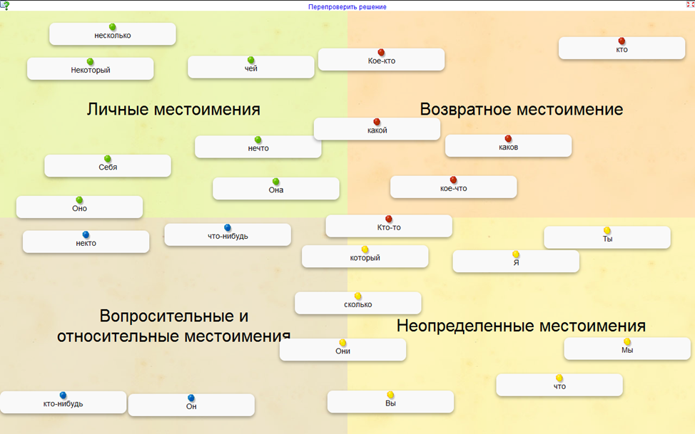
Задание на соответствие

Slide 7
Примеры других заданий

Slide 8
Примеры других заданий

Slide 9
Использование сайта
LearningApps.org
1) Интерактивная доска.
2) Проектор.
3) Домашнее задание для учеников.

